Slide 1

GreenTechEducation -
- SGGW dla gospodarki przyszłości
Fundusze Europejskie
dla Rozwoju Społecznego
Projekt współfinansowany z Europejskiego Funduszu Społecznego Plus
w ramach Programu Fundusze Europejskie dla Rozwoju Społecznego 2021-2027
Priorytet 1 Umiejętności
Działanie 01.05 Umiejętności w szkolnictwie wyższym

Slide 2
Oszacowanie ilości osadów ściekowych
Podczas szacowania ilości osadów ściekowych należy uwzględnić:
  Osady wydzielanie w osadniku wstępnym,
  Osady wydzielane w osadniku wtórnym.

Slide 3
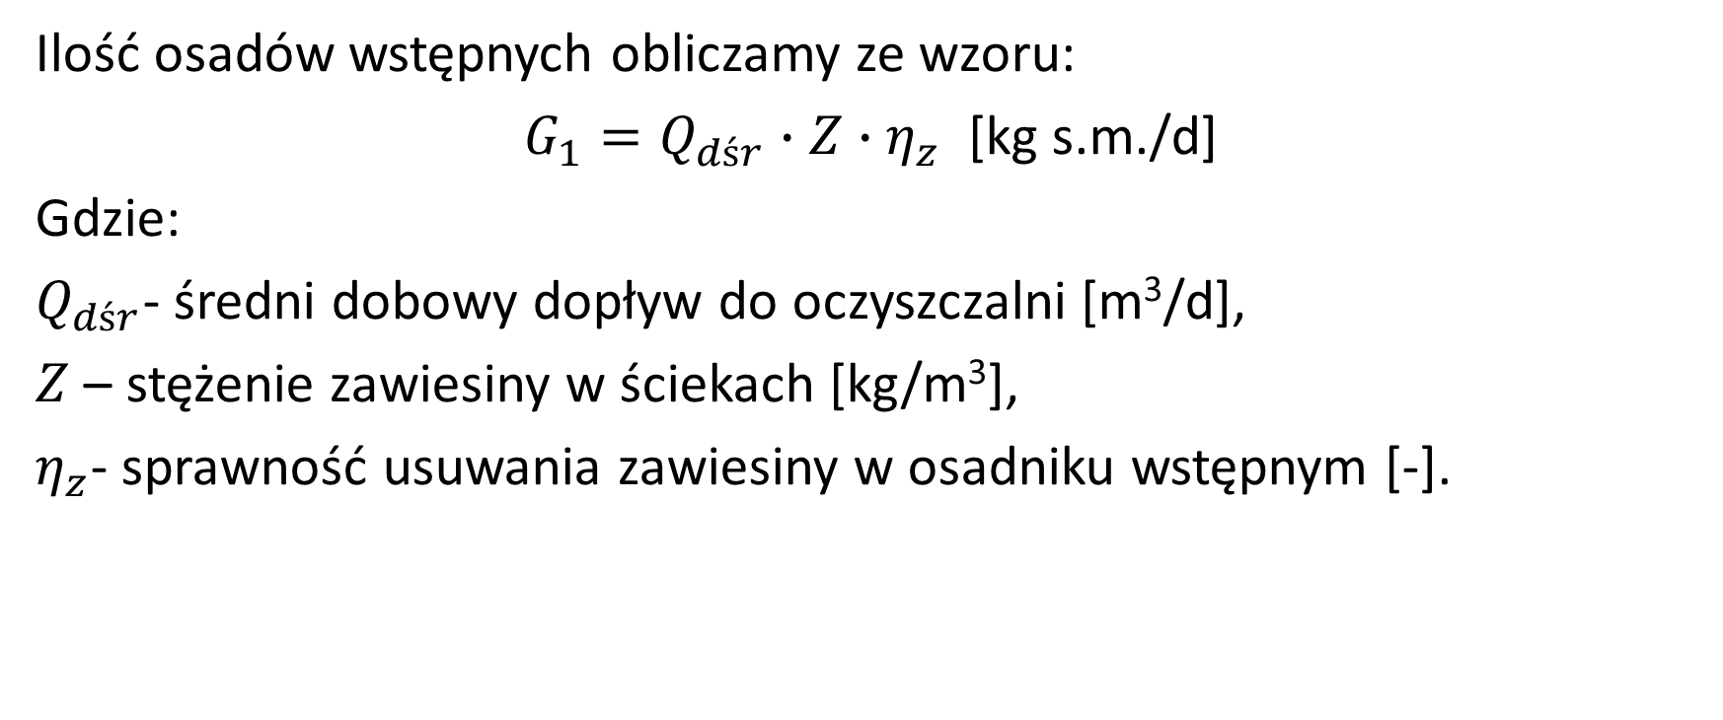
Oszacowanie ilości osadów wstępnych
Ilość osadów wstępnych obliczamy ze wzoru:
$G_{1}=Q_{dśr}∙Z∙η_{z}$ [kg s.m./d]
Gdzie:
$Q_{dśr}$- średni dobowy dopływ do oczyszczalni [m³/d],
$Z$ – stężenie zawiesiny w ściekach [kg/m³],
$η_{z}$- sprawność usuwania zawiesiny w osadniku wstępnym [-].

Slide 4
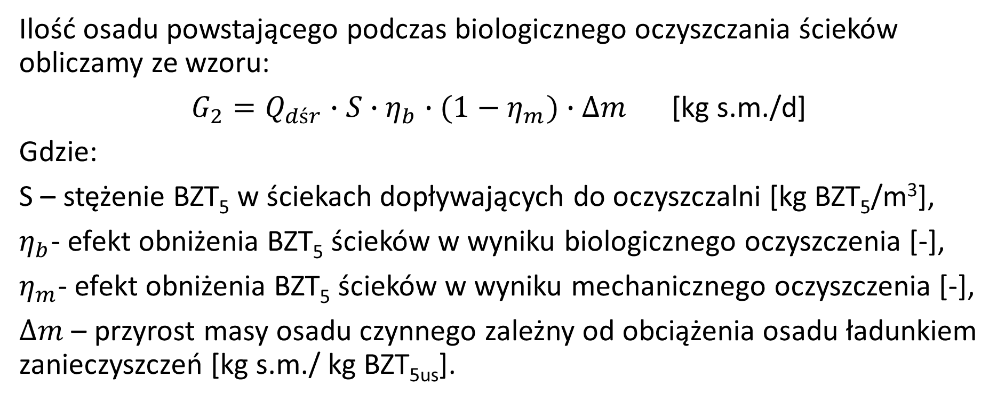
Oszacowanie ilości osadu biologicznego
Ilość osadu powstającego podczas biologicznego oczyszczania ścieków obliczamy ze wzoru:
$G_{2}=Q_{dśr}∙S∙η_{b}∙(1−η_{m})∙Δm$ [kg s.m./d]
Gdzie:
S – stężenie BZT₅ w ściekach dopływających do oczyszczalni [kg BZT₅/m³],
$η_{b}$- efekt obniżenia BZT₅ ścieków w wyniku biologicznego oczyszczenia [-],
$η_{m}$- efekt obniżenia BZT₅ ścieków w wyniku mechanicznego oczyszczenia [-],
$Δm$ – przyrost masy osadu czynnego zależny od obciążenia osadu ładunkiem zanieczyszczeń [kg s.m./ kg BZT_{5us}].

Slide 5
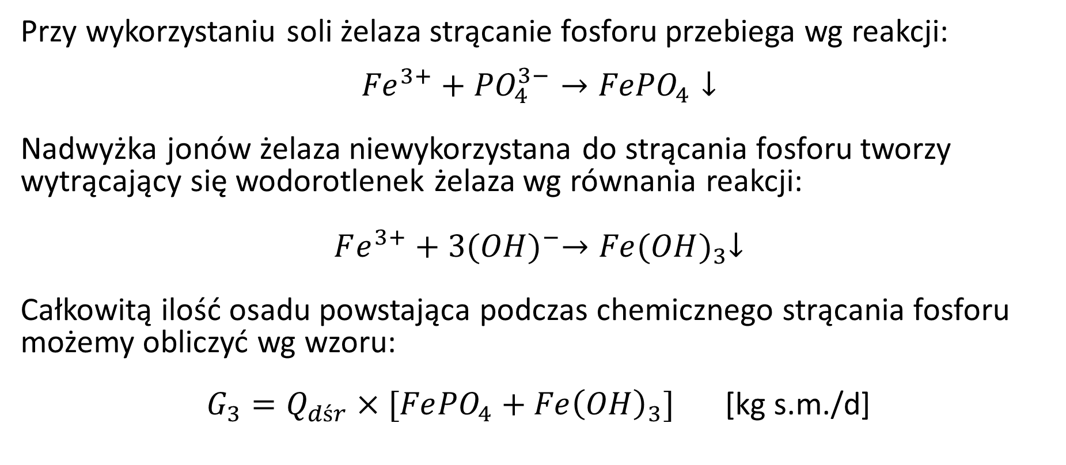
Oszacowanie ilości osadu z chemicznego strącania fosforu
Przy wykorzystaniu soli żelaza strącanie fosforu przebiega wg reakcji:
$${Fe}^{3+}+{PO}_{4}^{3−}→{FePO}_{4}↓$$
Nadwyżka jonów żelaza niewykorzystana do strącania fosforu tworzy wytrącający się wodorotlenek żelaza wg równania reakcji:
$$Fe^{3+}+3{(OH)}^{−}→Fe{(OH)}_{3}↓$$
Całkowitą ilość osadu powstająca podczas chemicznego strącania fosforu możemy obliczyć wg wzoru:
$G_{3}=Q_{dśr}×[Fe{PO}_{4}+Fe{\left(OH\right)}_{3}]$ [kg s.m./d]

Slide 6
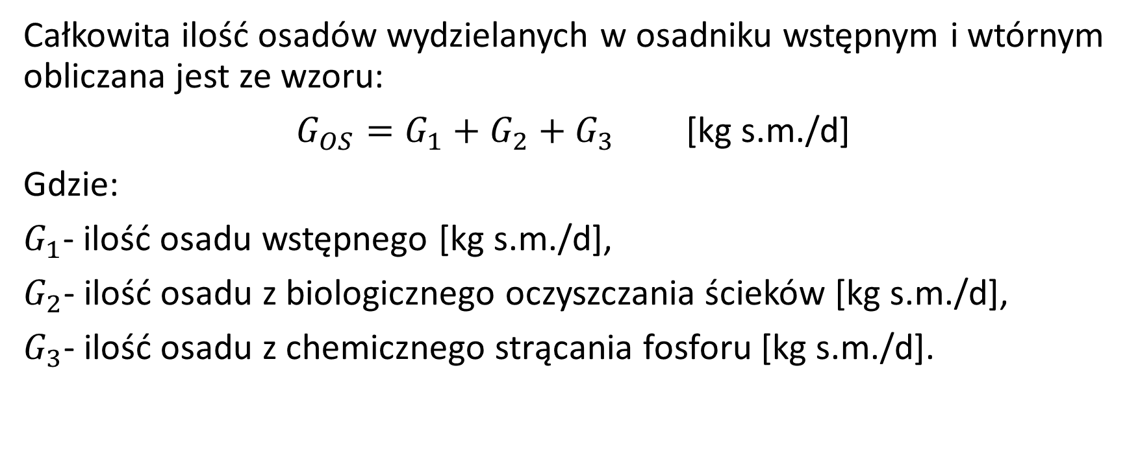
Całkowita ilość osadów
Całkowita ilość osadów wydzielanych w osadniku wstępnym i wtórnym obliczana jest ze wzoru:
$G_{OS}=G_{1}+G_{2}+G_{3}$ [kg s.m./d]
Gdzie:
$G_{1}$- ilość osadu wstępnego [kg s.m./d],
$G_{2}$- ilość osadu z biologicznego oczyszczania ścieków [kg s.m./d],
$G_{3}$- ilość osadu z chemicznego strącania fosforu [kg s.m./d].

Slide 7
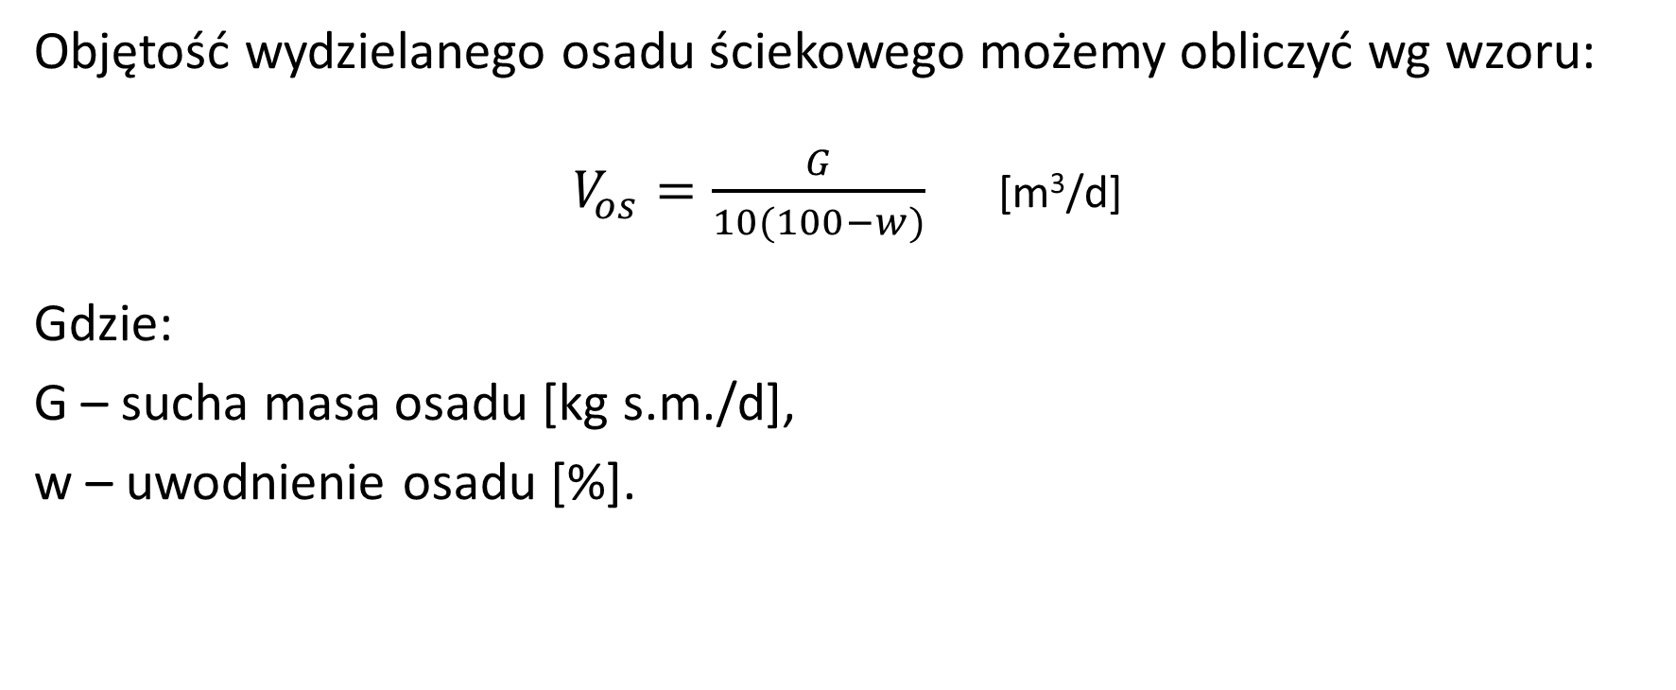
Obliczenie objętości wydzielanych osadów
Objętość wydzielanego osadu ściekowego możemy obliczyć wg wzoru:
$V_{os}=\frac{G}{10(100−w)}$ [m³/d]
Gdzie:
G – sucha masa osadu [kg s.m./d],
w – uwodnienie osadu [%].

Slide 8
Zagęszczanie grawitacyjne
Zagęszczacze grawitacyjne mogą pracować jako ciągłe lub okresowe, stosuje się je zwykle do zagęszczania osadów wstępnych, gdyż osady wstępne są bardziej podatne na zagęszczanie w stosunku do osadów wtórnych.
Zagęszczanie grawitacyjne zachodzi w wyniku sedymentacji cząstek osadu oraz ich komprymacji pod wpływem działania siły ciężkości. Opadanie cząstek osadu w procesie sedymentacji następuje na zasadzie różnicy ciężarów właściwych cieczy i cząstek osadu, których ciężar właściwy wynosi 1,1 – 1,3 g/cm³. W wyniku sedymentacji następuje rozdział osadu od wody nadosadowej z wyraźną powierzchnią rozdziału ciecz – zawiesina.

Slide 9
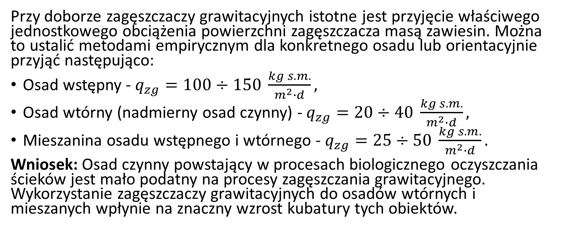
Zasady doboru zagęszczaczy grawitacyjnych
Przy doborze zagęszczaczy grawitacyjnych istotne jest przyjęcie właściwego jednostkowego obciążenia powierzchni zagęszczacza masą zawiesin. Można to ustalić metodami empirycznym dla konkretnego osadu lub orientacyjnie przyjąć następująco:
Osad wstępny - $q_{zg}=100÷150 \frac{kg s.m.}{m^{2}∙d},$
Osad wtórny (nadmierny osad czynny) - $q_{zg}=20÷40 \frac{kg s.m.}{m^{2}∙d},$
Mieszanina osadu wstępnego i wtórnego - $q_{zg}=25÷50 \frac{kg s.m.}{m^{2}∙d}.$
Wniosek: Osad czynny powstający w procesach biologicznego oczyszczania ścieków jest mało podatny na procesy zagęszczania grawitacyjnego. Wykorzystanie zagęszczaczy grawitacyjnych do osadów wtórnych i mieszanych wpłynie na znaczny wzrost kubatury tych obiektów.

Slide 10
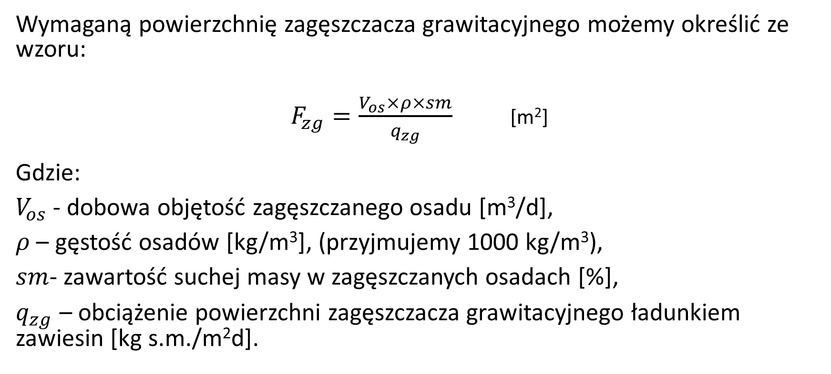
Zasady doboru zagęszczaczy grawitacyjnych
Wymaganą powierzchnię zagęszczacza grawitacyjnego możemy określić ze wzoru:
$F_{zg}=\frac{V_{os}×ρ×sm}{q_{zg}}$ [m²]
Gdzie:
$V_{os}$ - dobowa objętość zagęszczanego osadu [m³/d],
$ρ$ – gęstość osadów [kg/m³], (przyjmujemy 1000 kg/m³),
$sm$- zawartość suchej masy w zagęszczanych osadach [%],
$q_{zg}$ – obciążenie powierzchni zagęszczacza grawitacyjnego ładunkiem zawiesin [kg s.m./m²d].

Slide 11
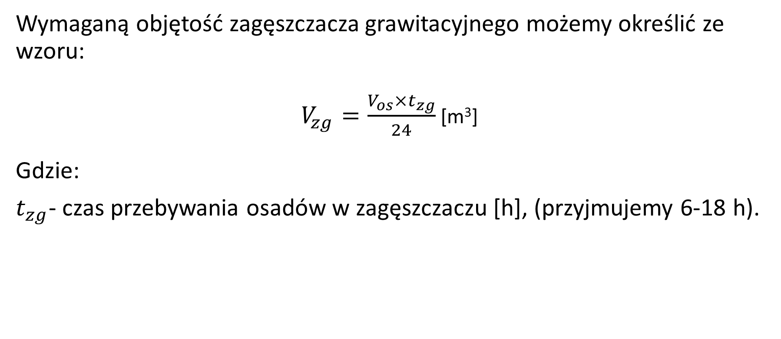
Zasady doboru zagęszczaczy grawitacyjnych
Wymaganą objętość zagęszczacza grawitacyjnego możemy określić ze wzoru:
$V_{zg}=\frac{V_{os}×t_{zg}}{24}$ [m³]
Gdzie:
$t_{zg}$- czas przebywania osadów w zagęszczaczu [h], (przyjmujemy 6-18 h).

Slide 12
Zasady doboru zagęszczaczy mechanicznych
Przy doborze zagęszczaczy mechanicznych ważna jest znajomość wydajności urządzenia odniesiona do:
  godzinowej objętości zagęszczanego osadu [m³/h],
  godzinowej ilości suchej masy [kg s.m./h].

Slide 13
Zasady doboru zagęszczaczy mechanicznych
Istotą mechanicznego zagęszczania jest wprowadzenie do zagęszczania dodatkowej siły wspomagającej rozdział faz. Może to być:
  Siła odśrodkowa (sztuczna grawitacja),
  Ciśnienie (nadciśnienie lub podciśnienie).
Do mechanicznego zagęszczania osadu najczęściej stosuje się następujące urządzenia:
  Zagęszczacze taśmowe,
  Zagęszczacze sitowo-bębnowe,
  Wirówki zagęszczające,
  Zagęszczacze talerzowe.

Slide 14
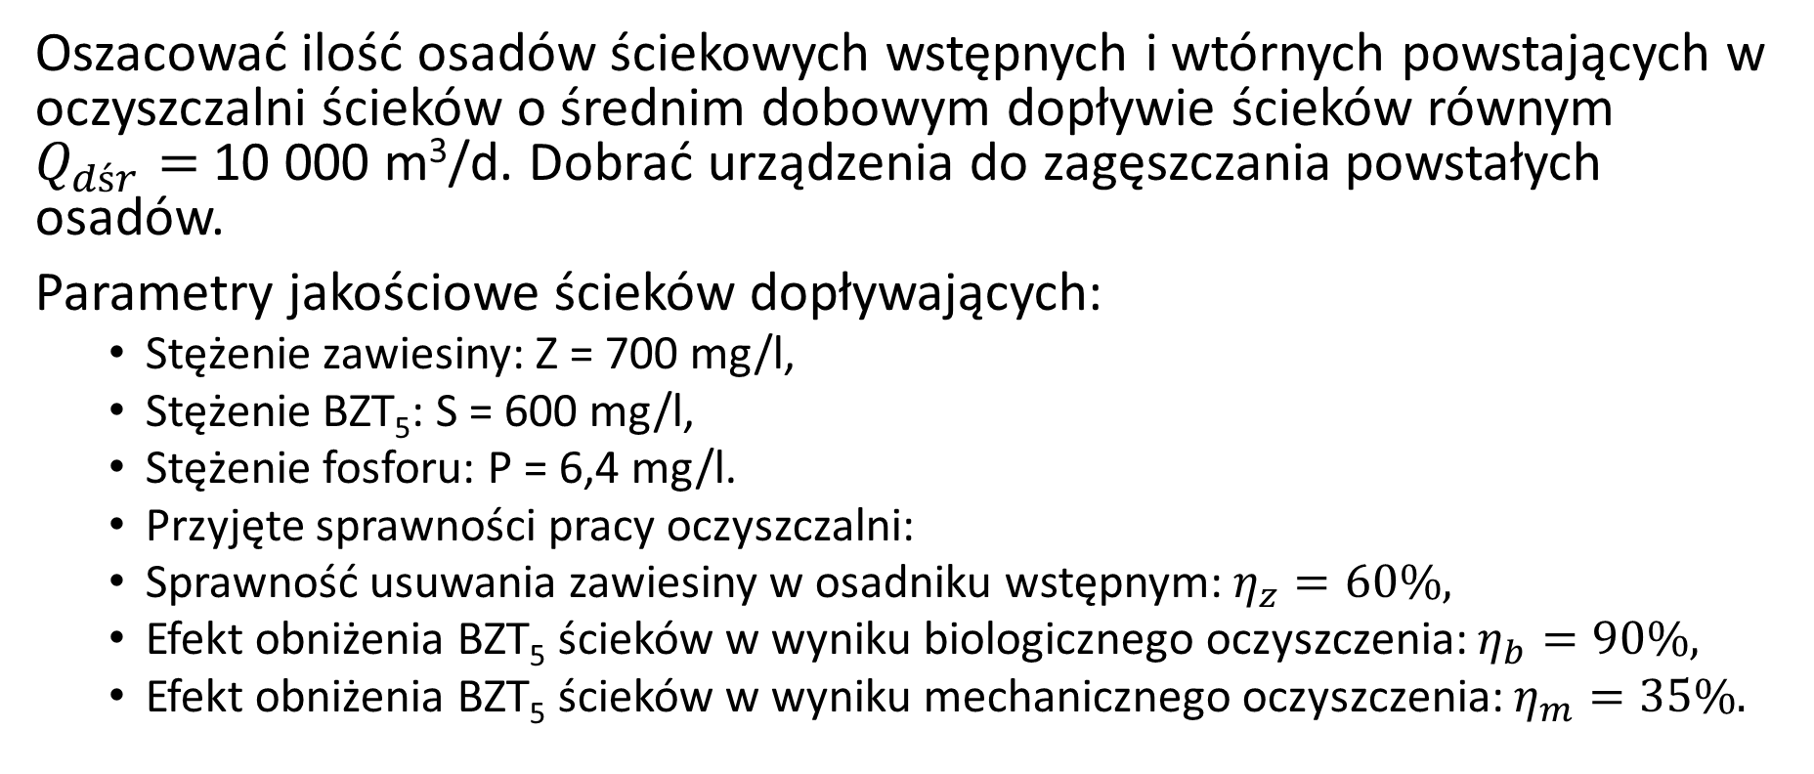
Przykład obliczeniowy
Oszacować ilość osadów ściekowych wstępnych i wtórnych powstających w oczyszczalni ścieków o średnim dobowym dopływie ścieków równym $Q_{dśr}=$ 10 000 m³/d. Dobrać urządzenia do zagęszczania powstałych osadów.
Parametry jakościowe ścieków dopływających:
  Stężenie zawiesiny: Z = 700 mg/l,
  Stężenie BZT₅: S = 600 mg/l,
  Stężenie fosforu: P = 6,4 mg/l.
  Przyjęte sprawności pracy oczyszczalni:
  Sprawność usuwania zawiesiny w osadniku wstępnym: $η_{z}=60\%,$
  Efekt obniżenia BZT₅ ścieków w wyniku biologicznego oczyszczenia: $η_{b}=90\%,$
  Efekt obniżenia BZT₅ ścieków w wyniku mechanicznego oczyszczenia: $η_{m}=35\%.$

Slide 15
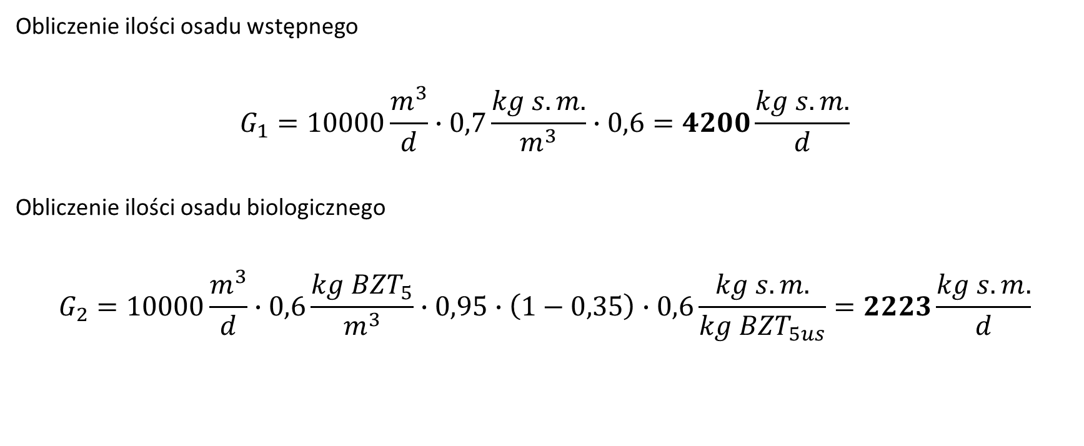
Obliczenie ilości osadu wstępnego i biologicznego
Obliczenie ilości osadu wstępnego
$$G_{1}=10000\frac{m^{3}}{d}∙0,7\frac{kg s.m.}{m^{3}}∙0,6=4200\frac{kg s.m.}{d}$$
Obliczenie ilości osadu biologicznego
$$G_{2}=10000\frac{m^{3}}{d}∙0,6\frac{kg{ BZT}_{5}}{m^{3}}∙0,95∙\left(1−0,35\right)∙0,6\frac{kg s.m.}{kg {BZT}_{5us}}=2223\frac{kg s.m.}{d}$$

Slide 16
Obliczenie ilości osadu z chemicznego strącania fosforu
Stężenie fosforu na dopływie Pdopł. = 6,4 mg P/l, natomiast wymagane stężenie na odpływie Podpł. = 1 mg P/l, zatem ilość fosforu do strącenia Pus=6,4-1,0 =5,4mg P/l. Dawki Fe³⁺ wymagane do uzyskania w ściekach oczyszczanych stężenia fosforu około 1 mg P/l to 10-25 mg Fe³⁺/l ścieków (zakres stosunku molowego Fe/P 1,7-3,8).
Założono dawkowanie soli żelaza Fe³⁺ zapewniające obniżenia stężenia fosforu do 1,0 mg P/l na poziomie 15 mg Fe³⁺/l (stosunek molowy Fe/P 2,38). W obliczeniach założono najbardziej niekorzystną sytuację, tzn. całość fosforu jest strącana chemicznie. W praktyce dąży się do sytuacji, żeby w jak największym stopniu usuwać fosfor ze ścieków metodami biologicznymi.

Slide 17
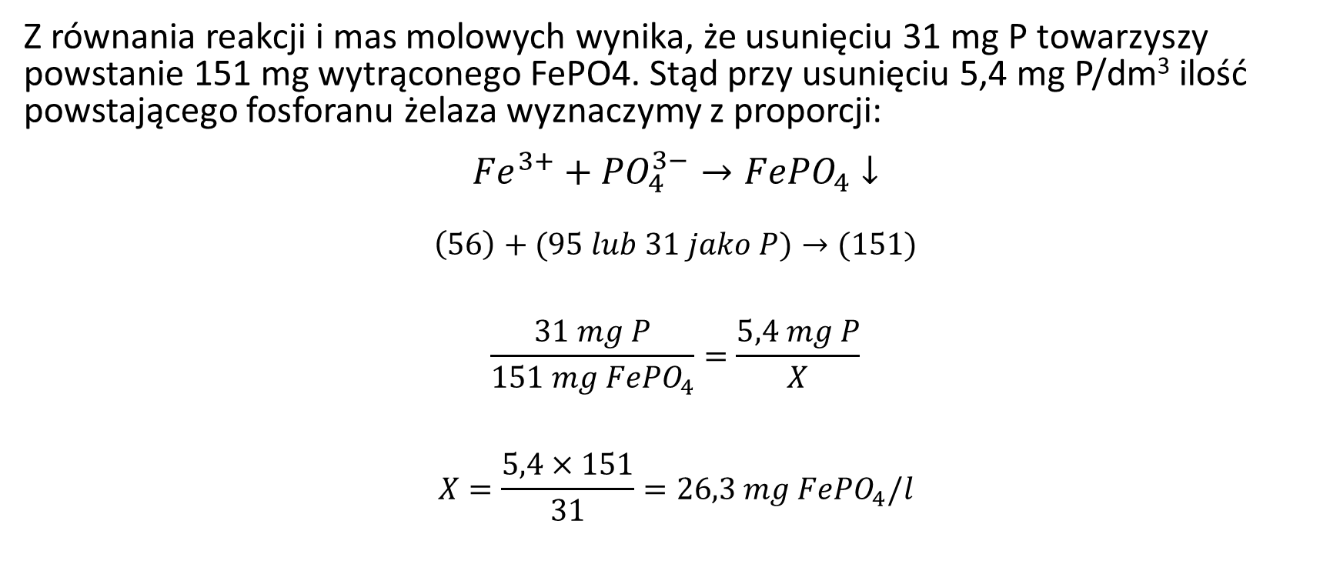
Obliczenie ilości osadu z chemicznego strącania fosforu
Z równania reakcji i mas molowych wynika, że usunięciu 31 mg P towarzyszy powstanie 151 mg wytrąconego FePO4. Stąd przy usunięciu 5,4 mg P/dm³ ilość powstającego fosforanu żelaza wyznaczymy z proporcji:
$${Fe}^{3+}+{PO}_{4}^{3−}→{FePO}_{4}↓$$
$$\left(56\right)+(95 lub 31 jako P)→(151)$$
$$\frac{31 mg P}{151 mg {FePO}_{4}}=\frac{5,4 mg P}{X}$$
$$X=\frac{5,4×151}{31}=26,3 mg {FePO}_{4}/l$$

Slide 18
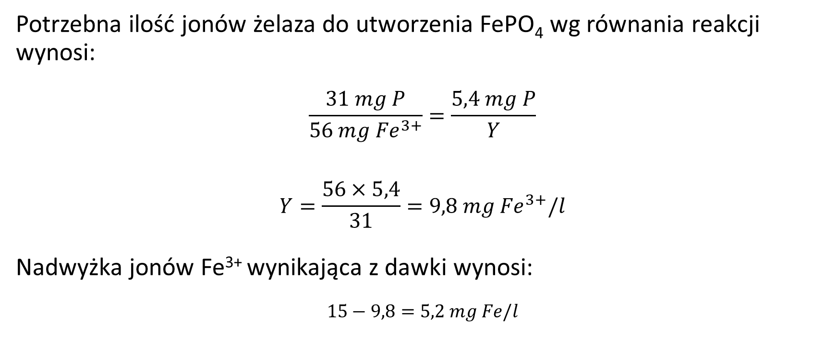
Obliczenie ilości osadu z chemicznego strącania fosforu
Potrzebna ilość jonów żelaza do utworzenia FePO₄ wg równania reakcji wynosi:
$$\frac{31 mg P}{{56 mg Fe}^{3+}}=\frac{5,4 mg P}{Y}$$
$$Y=\frac{56×5,4}{31}=9,8 mg{ Fe}^{3+}/l$$
Nadwyżka jonów Fe³⁺ wynikająca z dawki wynosi:
$$15−9,8=5,2 mg Fe/l$$

Slide 19
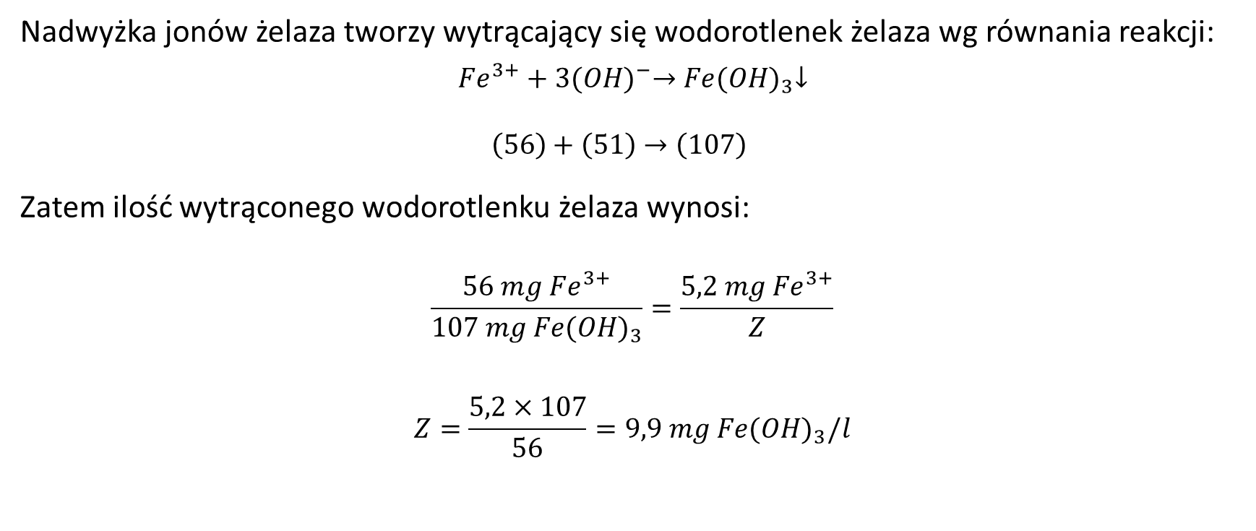
Obliczenie ilości osadu z chemicznego strącania fosforu
Nadwyżka jonów żelaza tworzy wytrącający się wodorotlenek żelaza wg równania reakcji:
$$Fe^{3+}+3{(OH)}^{−}→Fe{(OH)}_{3}↓$$
$$\left(56\right)+\left(51\right)→\left(107\right)$$
Zatem ilość wytrąconego wodorotlenku żelaza wynosi:
$$\frac{56 mg Fe^{3+}}{107 mg Fe{(OH)}_{3}}=\frac{5,2 mg {Fe}^{3+}}{Z}$$
$$Z=\frac{5,2×107}{56}=9,9 mg Fe{(OH)}_{3}/l$$

Slide 20
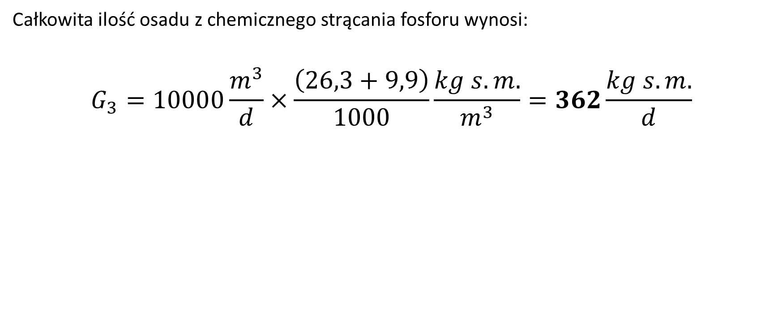
Obliczenie ilości osadu z chemicznego strącania fosforu
Całkowita ilość osadu z chemicznego strącania fosforu wynosi:
$$G_{3}=10000\frac{m^{3}}{d}×\frac{\left(26,3+9,9\right)}{1000}\frac{kg s.m.}{m^{3}}=362\frac{kg s.m.}{d}$$

Slide 21
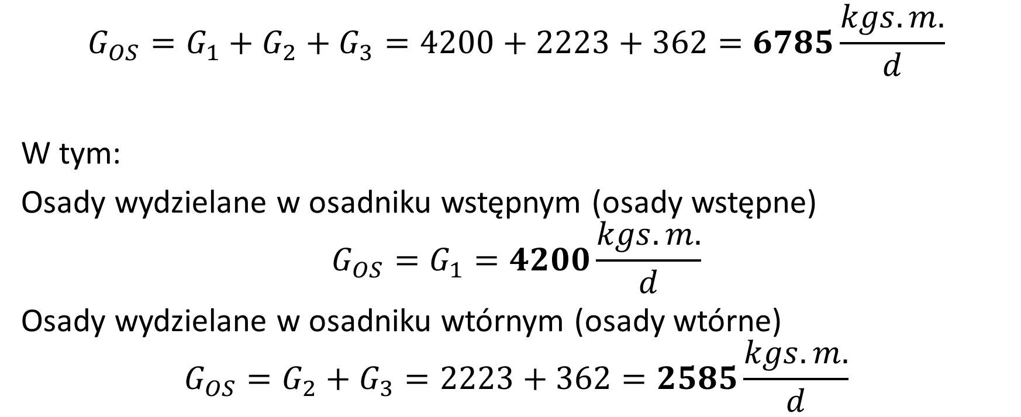
Sumaryczna masa wydzielanych osadów
$$G_{OS}=G_{1}+G_{2}+G_{3}=4200+2223+362=6785\frac{kgs.m.}{d}$$
W tym:
Osady wydzielane w osadniku wstępnym (osady wstępne)
$$G_{OS}=G_{1}=4200\frac{kgs.m.}{d}$$
Osady wydzielane w osadniku wtórnym (osady wtórne)
$$G_{OS}=G_{2}+G_{3}=2223+362=2585\frac{kgs.m.}{d}$$

Slide 22
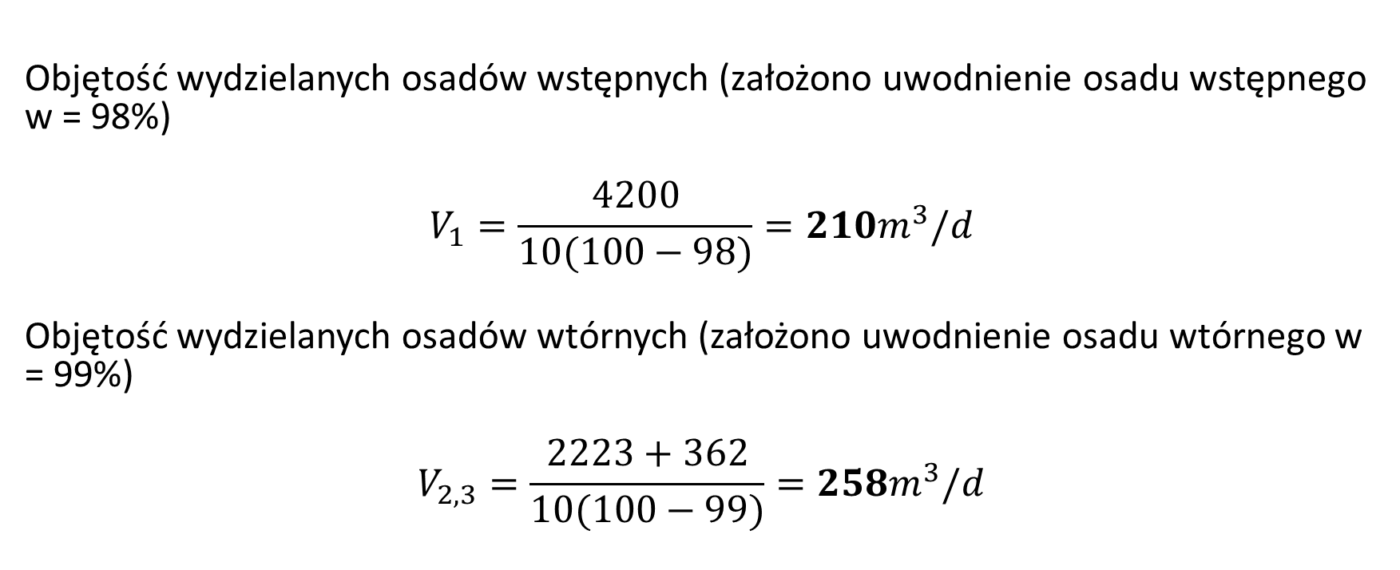
Objętość wydzielanych osadów
Objętość wydzielanych osadów wstępnych (założono uwodnienie osadu wstępnego w = 98%)
$$V_{1}=\frac{4200}{10(100−98)}=210m^{3}/d$$
Objętość wydzielanych osadów wtórnych (założono uwodnienie osadu wtórnego w = 99%)
$$V_{2,3}=\frac{2223+362}{10(100−99)}=258m^{3}/d$$

Slide 23
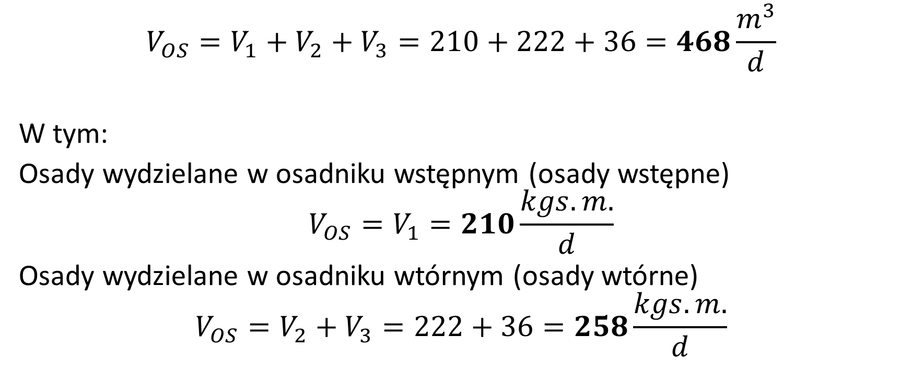
Sumaryczna objętość wydzielanych osadów
$$V_{OS}=V_{1}+V_{2}+V_{3}=210+222+36=468\frac{m^{3}}{d}$$
W tym:
Osady wydzielane w osadniku wstępnym (osady wstępne)
$$V_{OS}=V_{1}=210\frac{kgs.m.}{d}$$
Osady wydzielane w osadniku wtórnym (osady wtórne)
$$V_{OS}=V_{2}+V_{3}=222+36=258\frac{kgs.m.}{d}$$

Slide 24
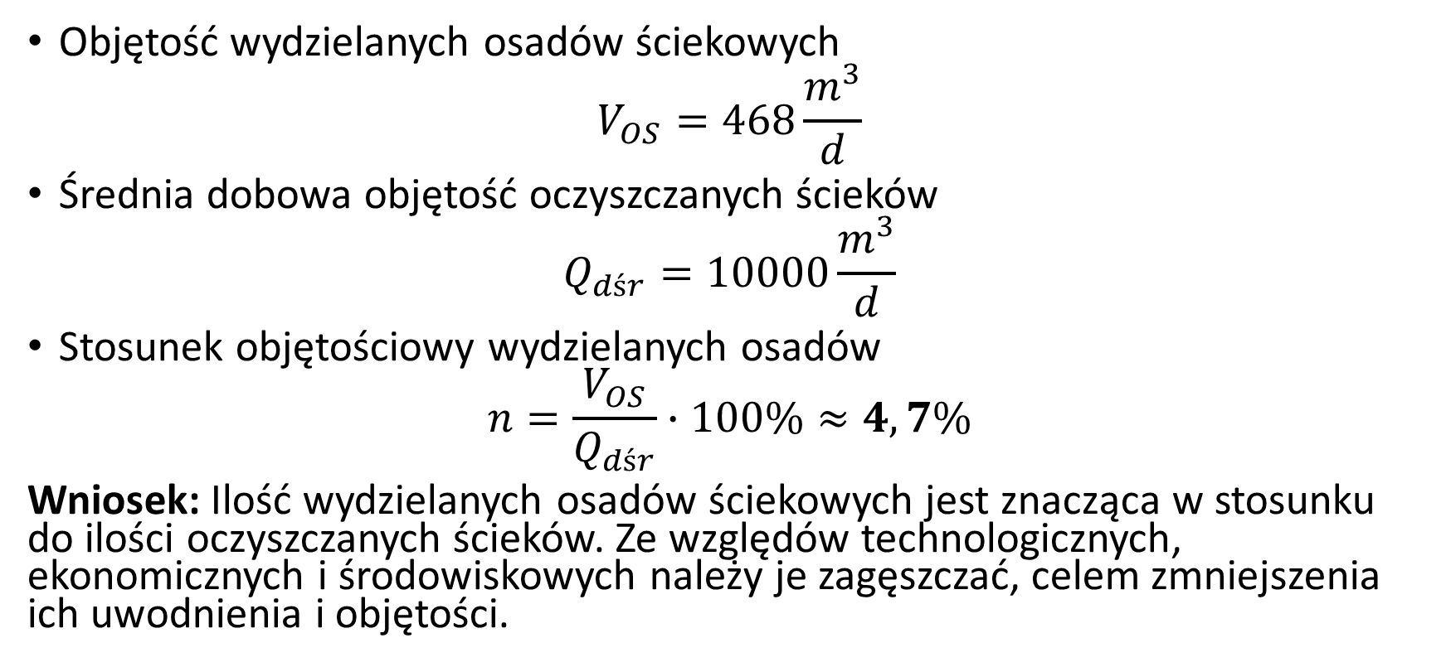
Obliczenie stosunku objętości wydzielanych osadów do objętości oczyszczanych ścieków
Objętość wydzielanych osadów ściekowych
$$V_{OS}=468\frac{m^{3}}{d}$$
Średnia dobowa objętość oczyszczanych ścieków
$$Q_{dśr}=10000\frac{m^{3}}{d}$$
Stosunek objętościowy wydzielanych osadów
$$n=\frac{V_{OS}}{Q_{dśr}}∙100\%≈4,7\%$$
Wniosek: Ilość wydzielanych osadów ściekowych jest znacząca w stosunku do ilości oczyszczanych ścieków. Ze względów technologicznych, ekonomicznych i środowiskowych należy je zagęszczać, celem zmniejszenia ich uwodnienia i objętości.

Slide 25
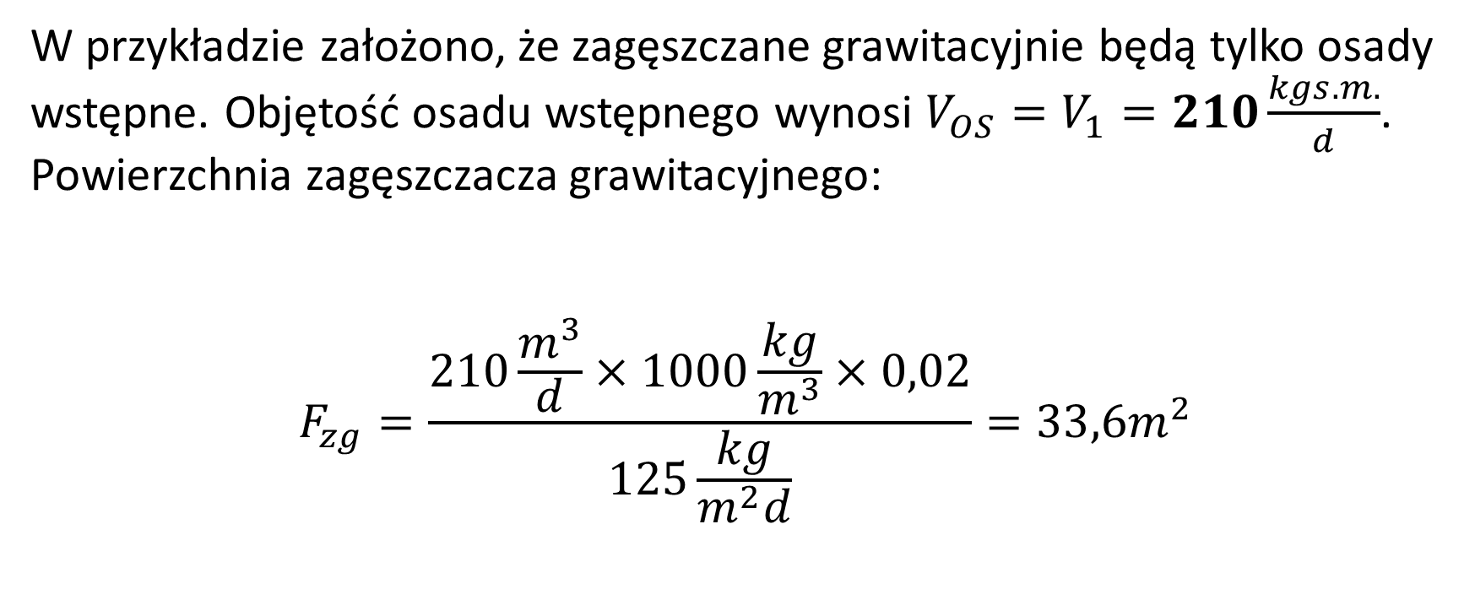
Dobór grawitacyjnego zagęszczacza osadu
W przykładzie założono, że zagęszczane grawitacyjnie będą tylko osady wstępne. Objętość osadu wstępnego wynosi $V_{OS}=V_{1}=210\frac{kgs.m.}{d}$. Powierzchnia zagęszczacza grawitacyjnego:
$$F_{zg}=\frac{210\frac{m^{3}}{d}×1000\frac{kg}{m^{3}}×0,02}{125\frac{kg}{m^{2}d}}=33,6m^{2}$$

Slide 26
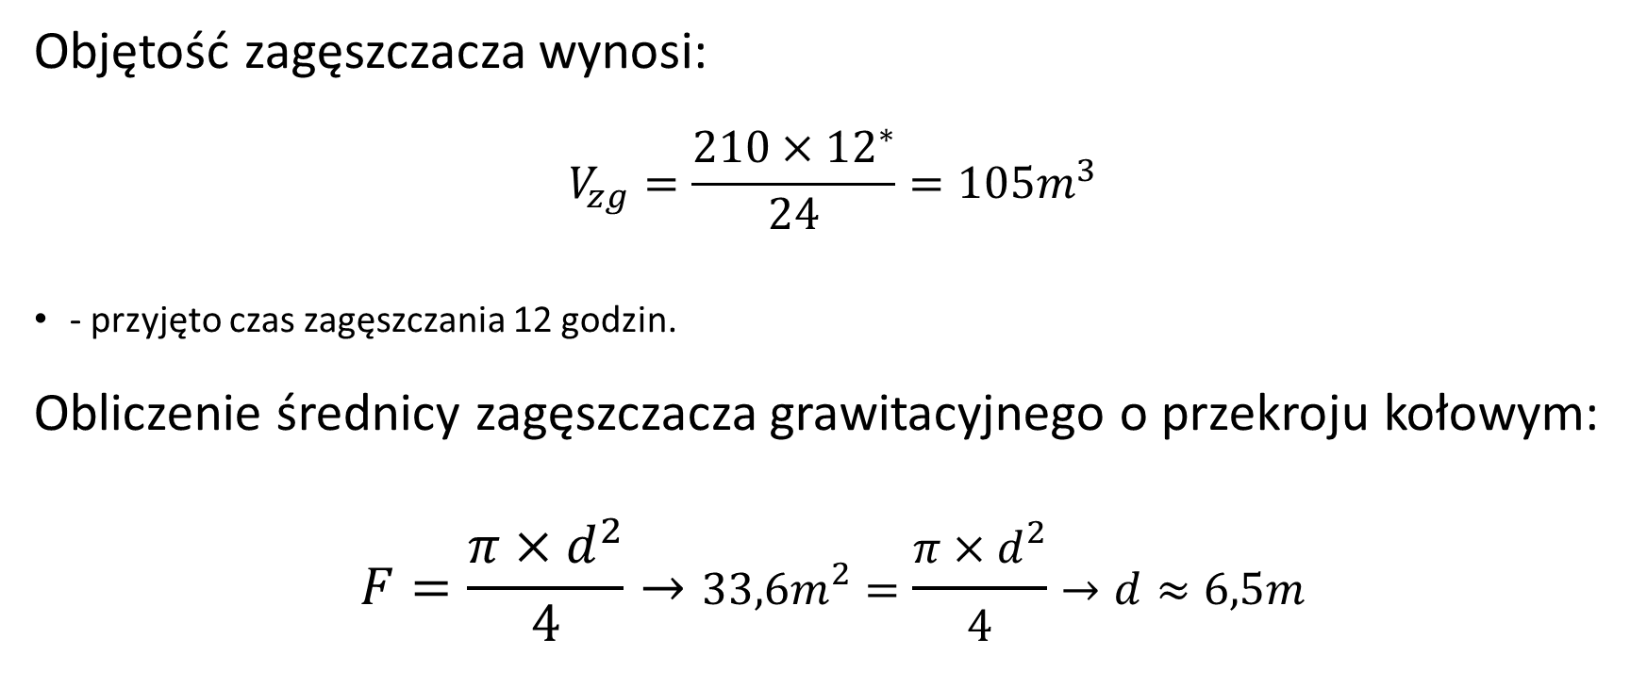
Dobór grawitacyjnego zagęszczacza osadu
Objętość zagęszczacza wynosi:
$$V_{zg}=\frac{210×{12}^{∗}}{24}=105m^{3}$$
- przyjęto czas zagęszczania 12 godzin.
Obliczenie średnicy zagęszczacza grawitacyjnego o przekroju kołowym:
$$F=\frac{π×d^{2}}{4}→33,6m^{2}=\frac{π×d^{2}}{4}→d≈6,5m$$

Slide 27
Zagęszczacz grawitacyjny MW-ZRP - typoszereg
(wg energopol.pl)
Typ |  | MW/ZRP-6 | MW/ZRP-7,5 | MW/ZRP-9 | MW/ZRP-12
Moc silnika | N | 0,25kW | 0,37kW | 0,37kW | 0,37kW
Wymiary [m] | D | 6,00 | 7,50 | 9,00 | 12,00
VX - PAZA 8 | H | 3,60 | 3,60 | 3,60 | 3,60
VX - PAZA 10 | Hn | 3,00 | 3,00 | 3,00 | 3,00
VX - PAZA 12 | d | 0,30 | 0,30 | 0,40 | 0,40
VX - PAZA 20 | d1 | 0,20 | 0,20 | 0,20 | 0,20
 | d2 | 0,15 | 0,15 | 0,15 | 0,15
 | d3 | 0,15 | 0,15 | 0,15 | 0,15
 | D1 | 5,10 | 6,40 | 8,10 | 11,10
 | D2 | 4,45 | 6,10 | 7,30 | 10,20
 | D3 | 5,25 | 6,90 | 8,10 | 11,00

Slide 28
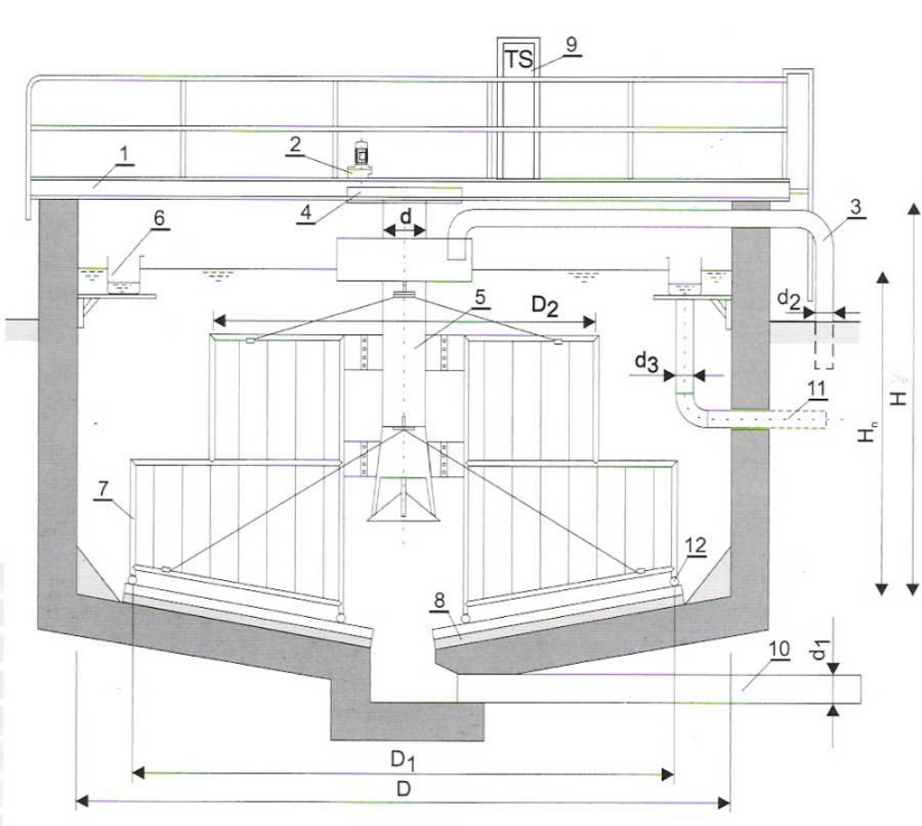
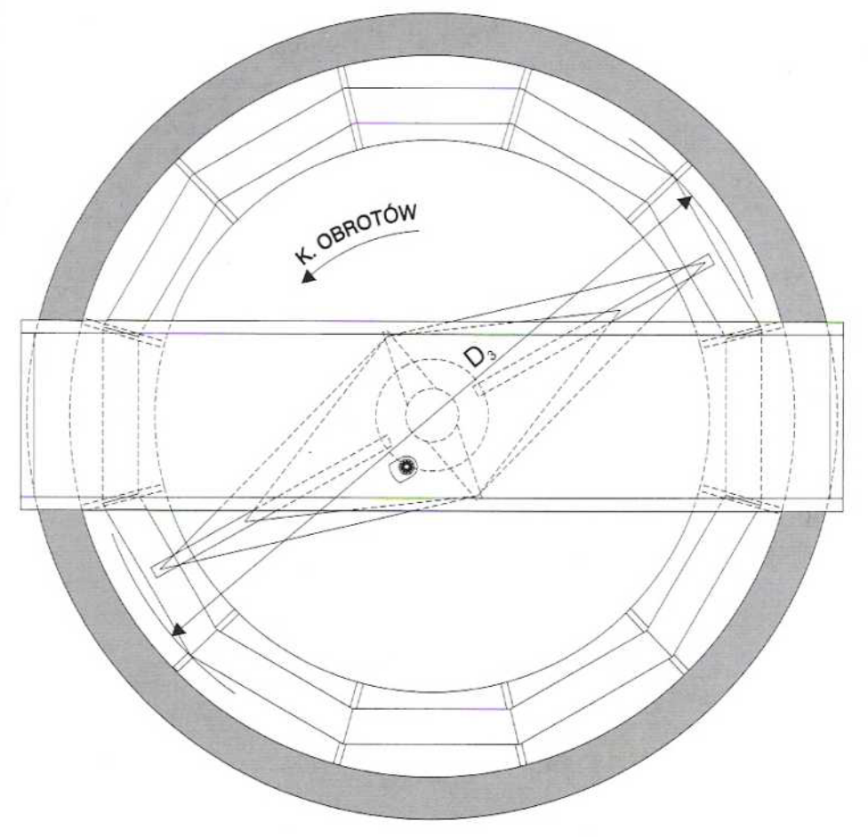
Zagęszczacz grawitacyjny MW-ZRP
(wg energopol.pl)

Slide 29
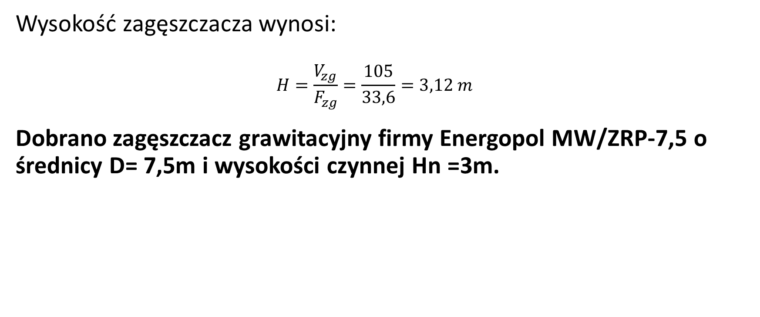
Dobór grawitacyjnego zagęszczacza osadu
Wysokość zagęszczacza wynosi:
$$H=\frac{V_{zg}}{F_{zg}}=\frac{105}{33,6}=3,12 m$$
Dobrano zagęszczacz grawitacyjny firmy Energopol MW/ZRP-7,5 o średnicy D= 7,5m i wysokości czynnej Hn =3m.

Slide 30
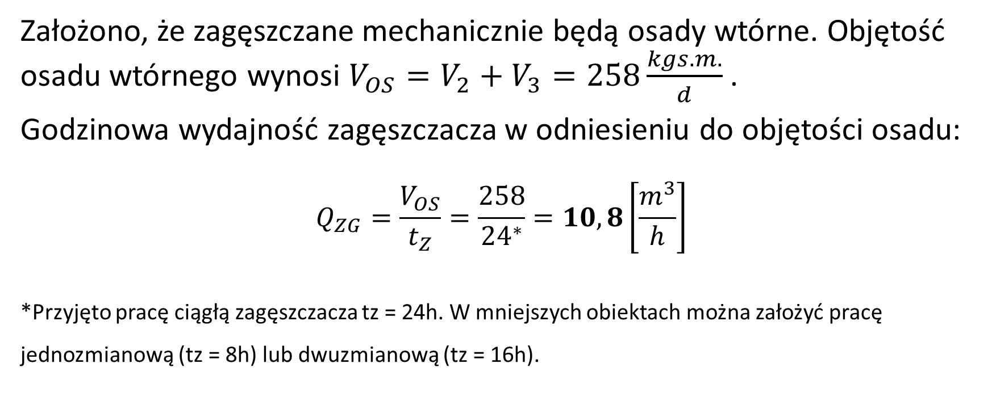
Dobór mechanicznego zagęszczacza osadu
Założono, że zagęszczane mechanicznie będą osady wtórne. Objętość osadu wtórnego wynosi $V_{OS}=V_{2}+V_{3}=258\frac{kgs.m.}{d}$.
Godzinowa wydajność zagęszczacza w odniesieniu do objętości osadu:
$$Q_{ZG}=\frac{V_{OS}}{t_{Z}}=\frac{258}{{24}^{∗}}=10,8\left[\frac{m^{3}}{h}\right]$$
*Przyjęto pracę ciągłą zagęszczacza tz = 24h. W mniejszych obiektach można założyć pracę jednozmianową (tz = 8h) lub dwuzmianową (tz = 16h).

Slide 31
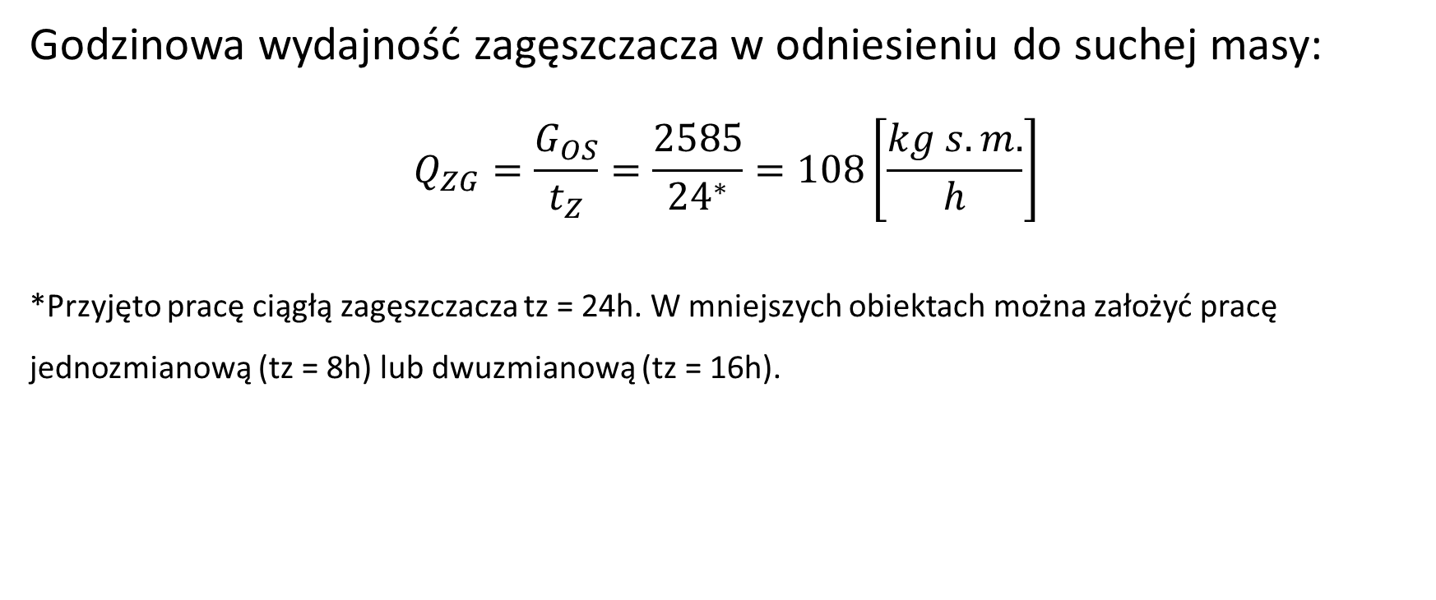
Dobór mechanicznego zagęszczacza osadu
Godzinowa wydajność zagęszczacza w odniesieniu do suchej masy:
$$Q_{ZG}=\frac{G_{OS}}{t_{Z}}=\frac{2585}{{24}^{∗}}=108\left[\frac{kg s.m.}{h}\right]$$
*Przyjęto pracę ciągłą zagęszczacza tz = 24h. W mniejszych obiektach można założyć pracę jednozmianową (tz = 8h) lub dwuzmianową (tz = 16h).

Slide 32
Zagęszczacz taśmowy VX-PAZA - typoszereg
(wg vanex.sk)
Typ | Wydajność nadawy [m³/h] | Zawartość suchej masy [%] Przed zagęszczeniem Po zagęszczeniu |  | Ilość flokulanta [g/kg s.m.]
VX - PAZA 6 | 5-15 | 0,5-1 | 3-7 | 2-3,5
VX - PAZA 8 | 15-25 | 0,5-1 | 3-7 | 2-3,5
VX - PAZA 10 | 17-30 | 0,5-1 | 3-7 | 2-3,5
VX - PAZA 12 | 25-40 | 0,5-1 | 3-7 | 2-3,5
VX - PAZA 20 | 32-50 | 0,5-1 | 3-7 | 2-3,5

Slide 33
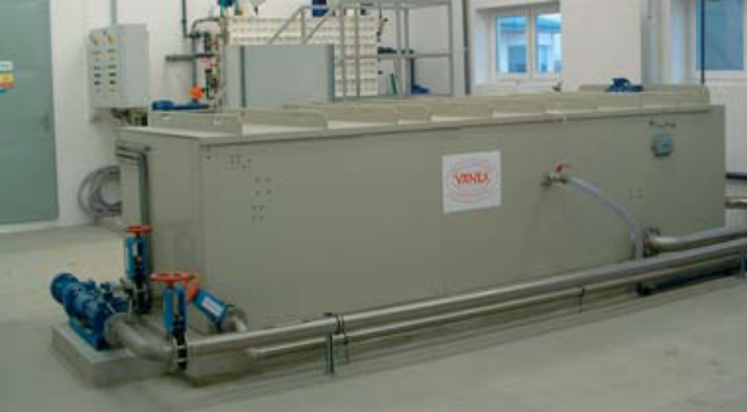
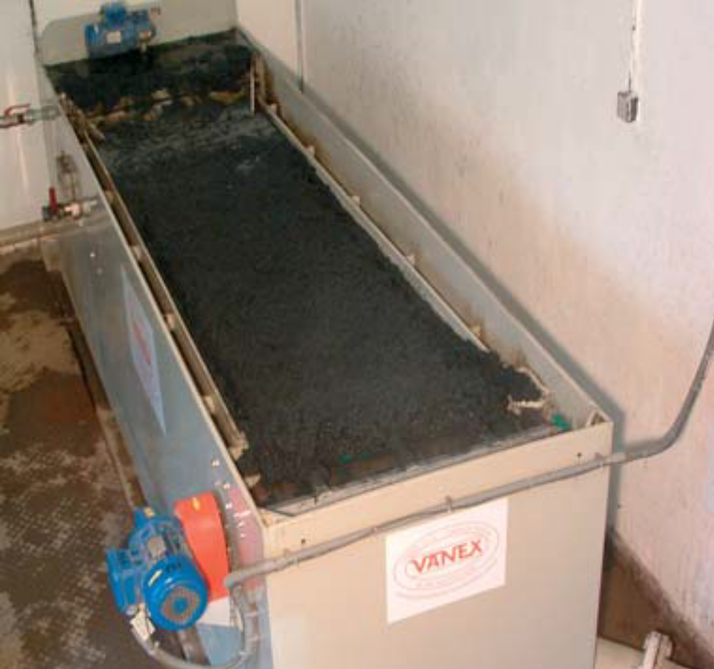
Zagęszczacz taśmowy VX-PAZA - widok
(wg vanex.sk)

Slide 34
Dobór mechanicznego zagęszczacza osadu
Na podstawie obliczeń i typoszeregu producenta dobrano taśmowy zagęszczacz mechaniczny taśmowy firmy Vanex typ VX – PAZA 6 o wydajności 5 – 15 m³/h. W naszym przykładzie godzinowa ilość osadu wynosi 10,8 m³/h przy założeniu pracy ciągłej urządzenia. Jeśli jest taka możliwość można dobrać dwa zagęszczacze o wydajności 5-15 m³/h (jeden rezerwowy) lub mniejsze (jeśli są dostępne). Wówczas np. w przypadku awarii jednego urządzenia, można maksymalnie obciążyć drugi. Jeśli mamy jedno urządzenie, cały strumień osadów nie jest zagęszczany. Obiekty oczyszczalni ścieków zaliczane są do infrastruktury krytycznej i powinny charakteryzować się wysoką niezawodnością.

Slide 35
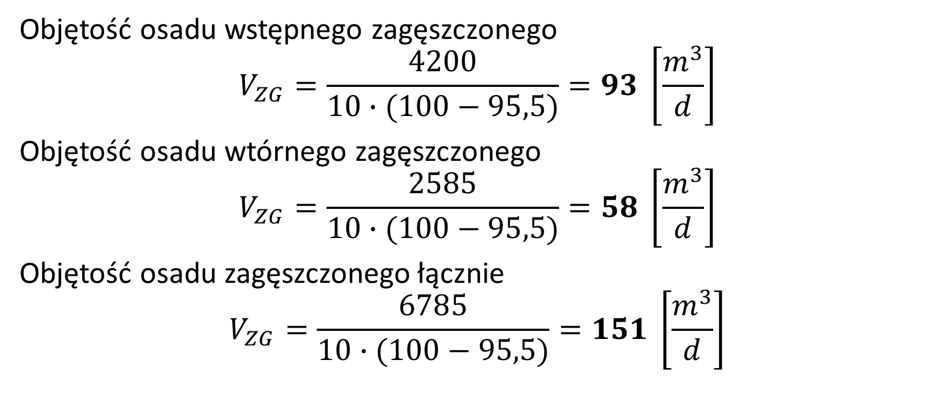
Objętość osadu zagęszczonego do poziomu 4,5% suchej masy
Objętość osadu wstępnego zagęszczonego
$$V_{ZG}=\frac{4200}{10∙(100−95,5)}=93 \left[\frac{m^{3}}{d}\right]$$
Objętość osadu wtórnego zagęszczonego
$$V_{ZG}=\frac{2585}{10∙(100−95,5)}=58 \left[\frac{m^{3}}{d}\right]$$
Objętość osadu zagęszczonego łącznie
$$V_{ZG}=\frac{6785}{10∙(100−95,5)}=151 \left[\frac{m^{3}}{d}\right]$$

Slide 36
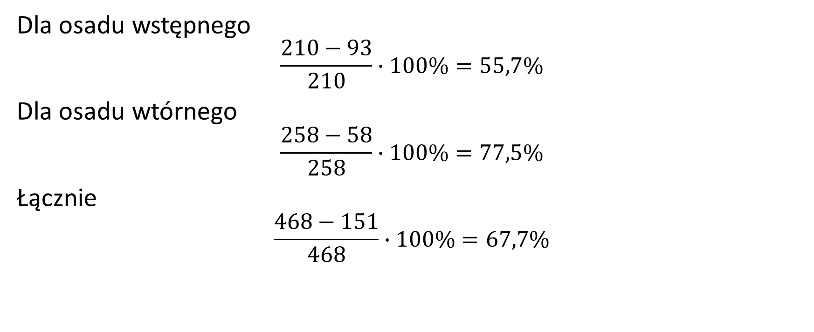
Stopień redukcji objętości osadu zagęszczonego do poziomu 4,5% suchej masy
Dla osadu wstępnego
$$\frac{210−93}{210}∙100\%=55,7\%$$
Dla osadu wtórnego
$$\frac{258−58}{258}∙100\%=77,5\%$$
Łącznie
$$\frac{468−151}{468}∙100\%=67,7\%$$

Slide 37
Objętość osadu przed i po zagęszczeniu

Slide 38
Ćwiczenie dla studentów
Oszacować ilość powstających osadów ściekowych wstępnych i wtórnych oraz dobrać urządzenia do ich zagęszczenia według następujących danych:
Parametry ilościowe i jakościowe ścieków dopływających
  Średni dobowy dopływ ścieków,
  Stężenie zawiesiny,
  Stężenie BZT_{5,}
  Stężenie fosforu.
Sprawności pracy oczyszczalni:
  Sprawność usuwania zawiesiny w osadniku wstępnym
  Efekt obniżenia BZT₅ ścieków w wyniku biologicznego oczyszczenia
  Efekt obniżenia BZT₅ ścieków w wyniku mechanicznego oczyszczenia
  Przyrost masy osadu czynnego zależny od obciążenia osadu ładunkiem zanieczyszczeń
Wartości liczbowe dla poszczególnych danych mogą być ustalane z wykorzystaniem algorytmu uwzględniającego liczbę liter w imieniu (I) oraz nazwisku (N). Urządzenia mogą być dobierane na podstawie internetowych katalogów producentów lub dystrybutorów urządzeń do zagęszczania osadów.

Slide 39



Slajd końcowy
Autor utworu: dr inż. Piotr Wichowski

